Slide 1




Муниципальное бюджетное дошкольное образовательное учреждение «Детский сад №8 комбинированного вида «Дюймовочка» Чистопольского муниципального района
Республики Татарстан
ВЫПУСК -ноябрь
№2.
Иле барның , теле бар.
У Есть Родина, есть язык.
Газета для родителей. –Ата-аналар өчен газета.
Авторы: воспитатели по обучению детей татарскому языку
Касимова Л.Р., Халиуллина Г.Р.

Slide 2
В этом выпуске:
ТАТАР ТЕЛЕ ШӨГЫЛЬЛӘРЕНДӘ ҺӘМ РЕЖИМ МОМЕНТЛАРЫНДА ЭШЧӘНЛЕКНЕ ОЕШТЫРУНЫҢ БЕР ТӨРЕ БУЛАРАК “ЛЭПБУК” ДИДАКТИК УЕНЫ.. ДИДАКТИЧЕСКАЯ ИГРА " ЛЭПБУК” КАК ОДИН ИЗ ВИДОВ ОРГАНИЗАЦИИ ДЕЯТЕЛЬНОСТИ НА ЗАНЯТИЯХ И В РЕЖИМНЫЕ МОМЕНТЫ ПО ТАТАРСКОМУ ЯЗЫКУ | 3 – 4
АТА-АНАЛАР ӨЧЕН ТАТАР ТЕЛЕ БУЕНЧА БЕЛЕМНӘРНЕ НЫГЫТУ КАГЫЙДӘЛӘРЕ. ПРАВИЛА ДЛЯ РОДИТЕЛЕЙ ПО ЗАКРЕПЛЕНИЮ У ДЕТЕЙ ЗНАНИЙ ПО ТАТАРСКОМУ ЯЗЫКУ | 5 – 6
ШИГЪРИЯТ БИТЕ. ПОЭТИЧЕСКАЯ СТРАНИЧКА | 7
УЗГАН МАТЕРИАЛНЫ ТАТАР ТЕЛЕНДӘ БЕРКЕТҮ БУЕНЧА УМК ГАМӘЛГӘ АШЫРУ БУЕНЧА БЕЗНЕҢ АВТОРЛЫК УЕННАРЫ. НАШИ АВТОРСКИЕ ИГРЫ ПО РЕАЛИЗАЦИИ УМК ПО ЗАКРЕПЛЕНИЮ ПРОЙДЕННОГО МАТЕРИАЛА НА ТАТАРСКОМ ЯЗЫКЕ | 8 -9
БАЛАЛАРНЫ КҮҢЕЛЛЕ УЕНГА ЧАКЫРАБЫЗ!!! ПРИГЛАШАЕМ ДЕТВОРУ НА ВЕСЕЛУЮ ИГРУ!!! | 10 -11
ТЫЛСЫМЛЫ КАРАНДАШЛАР «БУЯ ҺӘМ ТАТАР ТЕЛЕНДӘ АТАГЫЗ» ВОЛШЕБНЫЕ КАРАНДАШИ «РАСКРАСЬ И НАЗОВИ НА ТАТАРСКОМ ЯЗЫКЕ» | 12

Slide 3
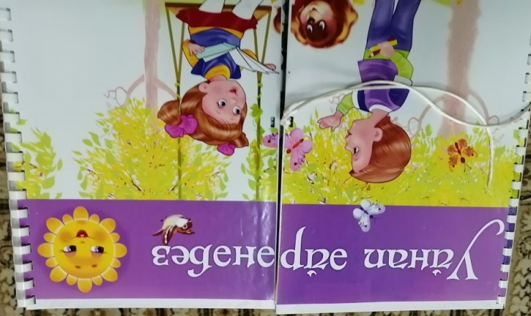
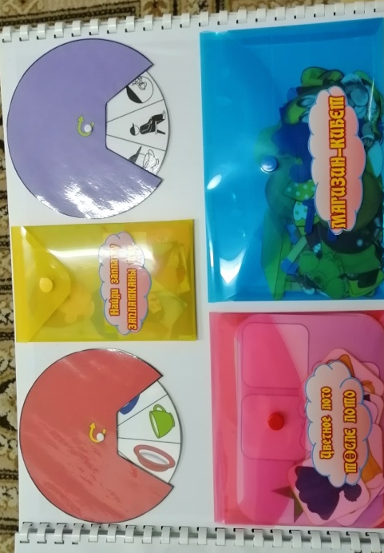
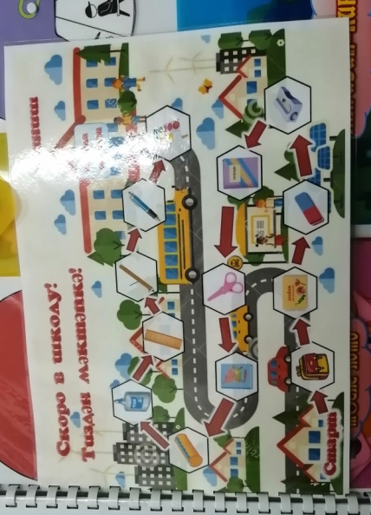
Татар теле шөгыльләрендә hәм режим моментларда
эшчәнлекне оештыруның бер төре буларак “Лэпбук” дидактик уены
Балада әйләнә-тирәдәге мохит турындагы күзаллаулар уен аша булдырыла. Мәктәпкәчә яшьтәгеләр өчен уен – ул сабыйның кызыксынуын тудыручы очкын.
Шулай итеп, балаларны татар теле hәм ана теленә өйрәтү өчен булдырылган укыту-методик комплектларны тормышка ашыруның төп максаты булып нәниләрдә сөйләм күнекмәләре формалаштыру тора.
Уенярдәмендә балада мөстәкыйльлек, җаваплылык, ярдәмчеллек, бер-береңә яраклаша белү, башлаган эшне ахырына кадәр җиткерү кебек шәхси сыйфатлар формалаша. Алга таба әлеге сыйфатлар бала тормышының, аның уку, хезмәт эшчәнлегенең нәтиҗәлелеген билгели.
Балалар белән уку елы дәвамында татар теле шөгыльләрендә өйрәнелгән лексиканы ничек кабатларга соң?
Билгеле, уен формасында, чөнки уен мәктәпкәчә яшьтәге нәниләрнең – төп эшчәнлек формасы. Шуны да онытмаска кирәк: Федераль дәүләт белем бирү стандарты нигезендә уен балаларның яшь үзенчәлекләренә туры килерлек, нәниләрнең кызыксынуларын исәпкә алып корылган булырга тиеш. Кабатлауны оештыруның нәтиҗәле формасы буларак игътибарыгызга дидактик уеннарның бер төрен тәкъдим итәм.
ЛЭПБУК – күз явын алырлык матур рәсемнәр, төрле төстәге күптөрле кесәләр белән балаларның игътибарын җәлеп итәрдәй, эстетик яктан зәвык белән картоннан яки башка материалдан эшләнгән дидактик уеннар җыелмасы ул. Лэпбук яңа теманы, лексиканы җиңел үзләштеререгә, фикерләү сәләтен үстерергә ярдәм итә. Ләкин лэпбук – күптөрле рәсемле китап, җыелма гына түгел. Ул мәктәпкәчә яшьтәге балаларның яшь үзенчәлекләрен исәпкә алып эшләнгән кулланма. Шуңа күрә дә иң беренче итеп әлеге кулланманың нинди максатны күздә тотып эшләнелүен алдан уйлап бетерергә кирәк. Ә моның өчен, билгеле, әлеге лэпбукта кабатларга тиешле темаларның планын эшләү зарур.
ЛЭПБУКНЫҢ бурычлары:
бәйләнешле диалогик сөйләм үстерү;
сүзлек байлыгын арттыру;
иҗади фикерләүне үстерү;
игътибарлылыкны, хәтерне үстерү;
мөстәкыйльлек тәрбияләү.

Slide 4
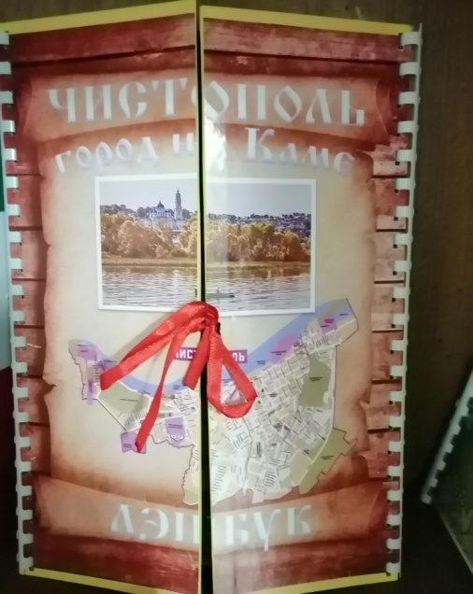
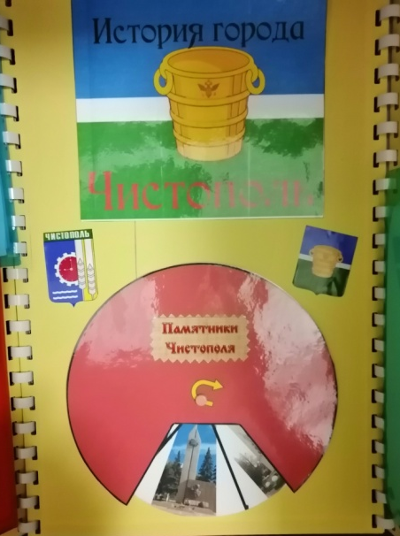
На занятиях по татарскому языку и в режимные моменты дидактическая игра “Лэпбук” как один из видов организации деятельности
У ребенка формируется представление об окружающей среде через игру. Игра для дошкольников- это искра интереса ребенка. Таким образом, основной целью реализации учебно-методических комплектов, созданных для обучения детей татарскому языку и родному языку, является формирование у детей речевых навыков. В игре формируются такие личностные качества, как самостоятельность, ответственность, отзывчивость, умение приспосабливаться, доводить начатое до конца. В дальнейшем эти качества определяют эффективность деятельности ребенка, его учебной, трудовой деятельности. К ак повторить лексику, изученную детьми в течение учебного года на занятиях по татарскому языку? Конечно, в игровой форме, ведь игра- основная форма деятельности дошкольников. Не стоит забывать и о том, что в соответствии с Федеральным государственным образовательным стандартом игра должна соответствовать возрастным особенностям детей, быть построена с учетом интересов детей. Как эффективная форма организации повторения предлагаю вашему вниманию один из видов дидактических игр. ЛЭПБУК- это набор дидактических игр, выполненный из картона или другого материала с эстетическим вкусом, привлекательный для детей разнообразными цветовыми гаммами, красочными рисунками, которые могут радовать глаз. Лэпбук помогает легко освоить новую тему, лексику, развивает мышление. Но лэпбук - это не просто набор, многообразие иллюстративных книг. Это пособие разработано с учетом возрастных особенностей детей дошкольного возраста. Поэтому, прежде всего, необходимо заранее продумать, с какой целью разрабатывается данное пособие. А для этого, конечно, нужно разработать план тех тем, которые должны повторить в этом лэпбуке.
Задачи Л ЭПБУКА:
развитие связной диалогической речи;повышение словарного запаса;развитие творческого мышления;развитие внимательности, памяти;развитие нравственно-этического оценивания усваиваемого материала.
В лэпбуке “Магазин” ,”Найди заплатку”, “Цветное лото”, “Найди пару”, “Цифровые пазлы”, “Кто что делает?” и др.игры направлены на развитие внимательности, памяти, логического мышления. Игры нацелены на развитие познавательной деятельности , интеллекта, воображения, образного, логического мышления.

Slide 5
АТА-АНАЛАР ӨЧЕН ТАТАР ТЕЛЕ БУЕНЧА БЕЛЕМНӘРНЕ НЫГЫТУ КАГЫЙДӘЛӘРЕ
ХӨРМӘТЛЕ ӘТИ-ӘНИЛӘР !
Шуны истә тотыгыз: татар теле буенча белемнәрне ныгыту балага ләззәт бирергә тиеш. Әгәр балага сез эшләгән эшләр ошамый икән-моны туктатыгыз һәм башкача шөгыльләнергә тырышыгыз. Сабыйның сөйләм хәрәкәтләре өчен мотивлар булдырыгыз: бала әни ни өчен башка телдә сөйләшүен һәм аңа ни өчен бу телдә сөйләшергә кирәклеген аңларга тиеш. Сүзләрне дөрес әйтү бик мөһим. Әгәр дә сез сүзнең дөрес әйтелүенә ышанмыйсыз икән, - сүзлек ярдәмендә әйтелешен ачыклагыз, анда фонетик транскрипция күрсәтелгән. Сезгә кирәк булачак рәсемнәр һәм уенчыклар бары тик уку өчен генә эшләнүе мәслихәт: аларны аерым тартмага – «Тылсымлы сандык» ка салыгыз һәм аннан дәрес вакытында гына китерегез. » Тылсымлы сандык", шулай ук сандыктагы эчтәлек балаларны мавыктырырлык эстетик, матур булырга тиеш. Тылсымлы сандык " эчтәлеге»Тематик рәсемнәр. Уенчык-дәресләрнең төп герое. Перчаткалы курчак яки марионетка куллану яхшырак. Кешеләрне, хайваннарны сурәтләүче уенчыклар. Төзелеш материалы. Кул эшләре өчен материаллар: җилем, кәгазь, буяулар, пумала, кайчы, пластилин. Төрле төстәге исәп таякчыклары. Татар телендәге җырлар яздырылган аудиокассетлар яки дисклар. Терлекләрне, уенчыкларны, яшелчә, җиләк-җимешне бергәләп ясарга була. Ә аннары диалог өчен уйнарга була. Мәсәлән:
Әйдә танышыйк, яңа дусны башка уенчыклар белән таныштыру һ. б.
Балалар өчен «Төремкәй »әкияте бик кызыклы. Әлеге әкият өчен пластилиннан әвәләгән персонажлар да кулланырга мөмкин. Һәм боларның барысын да бала белән татар телендә җиңү бәйле түгел.
Мультфильмнар, «Тылсымлы сандык»дан матур рәсемнәр карарга. «Кем күбрәк уенчыклар, хайваннар, азык-төлек», «команда бир», «Сыйла мине»уенын уйнарга була. Акрынлап, балада татар телен тагын да ныгыту өчен сүзлек запасы барлыкка киләчәк.

Slide 6
ПРАВИЛА ДЛЯ РОДИТЕЛЕЙ ПО ЗАКРЕПЛЕНИЮ У ДЕТЕЙ ЗНАНИЙ ПО ТАТАРСКОМУ ЯЗЫКУ
УВАЖАЕМЫЕ РОДИТЕЛИ!
Помните о том, что закрепление знания по татарскому языку должно доставлять ребенку удовольствие. Если ребенку не нравится то, что вы делаете – прекратите это и попробуйте заниматься по-другому.
Обязательно создавайте мотив для каждого речевого действия малыша: ребенок должен понимать, почему мама говорит на другом языке и зачем ему самому нужно говорить на этом языке.
Очень важно произносить слова правильно. Иначе ребенок усвоит неверное произношение и впоследствии от этого будет очень трудно избавиться. Если вы не уверены, что произносите слово правильно, – уточните произношение по словарю, в котором указана фонетическая транскрипция.
Желательно, чтобы картинки и игрушки, которые вам понадобятся, предназначались исключительно для обучения: сложите их в отдельную коробку – «Волшебный сундучок» - и доставайте оттуда только на время занятий. «Волшебный сундучок», а также содержимое в сундучке, должно быть эстетичное, красочное, чтобы увлекало детей.
Содержимое «Волшебного сундучка»
Тематические картинки.
Игрушка - главный герой занятий. Лучше всего использовать перчаточную куклу или марионетку.
Игрушки, изображающие людей, животных.
Строительный материал.
Материалы для поделок: клей, бумага, краски, кисточки, ножницы, пластилин.
Разноцветные счетные палочки.
Аудиокассеты или диски с записью песенок на татарском языке.
Совместно можно слепить животных, игрушек, овощей, фруктов. А затем можно разыграть диалог. Например: Давай познакомимся, познакомь нового друга с другими игрушками и т. д.
Очень увлекательна для детей сказка «Теремок». Для этой сказки можно использовать те же персонажи, которые лепили из пластилина. И все это обыграть с ребенком не навязчиво на татарском языке. Посмотреть мультфильмы, красочные картинки из «Волшебного сундучка».
Можно поиграть в игру «Кто больше назовет игрушек, животных, продуктов», «Дай команду», «Угости меня». Постепенно, не навязчиво у ребенка появится словарный запас для дальнейшего закрепления татарского языка.

Slide 7
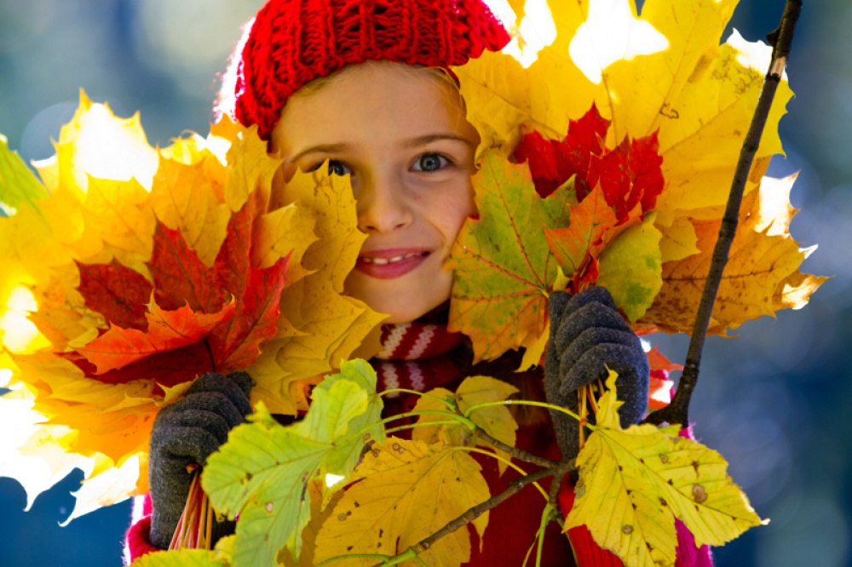
Шигърият бите.
ПОЭТИЧЕСКАЯ СТРАНИЧКА
Осень.
Осень пришла. Трава Пожелтела,завяла.
Желтые -прижелтые листья Посыпана вся земля.
А.Ерикай.
Көз
Көз килде. Үләннәр
Саргайды, шиңде.
Сап-сары яфраклар
Җиргә сибелде.
Әхмәт Ерикәй
Кошлар киткәндә
— Сыерчыгым, нигә китәсең?
Сагынырмын сине, киткәчтен.
— Көз җитте бит инде, мин туңам,
Килгән идем җәйге костюмнан.
Бари Рәхмәт
Когда птицы улетают.
Скворец мой, зачем улетаешь?
Буду сильно скучать я по тебе .
- Осень же пришла, я замерзну, Прилетела я в летнем костюме.
        Б.Рахмат.
Көз
Күрәмсез, дусларым, көз килде тышта;
Озак тормас, килер ак тунлы кыш та.
Китә башлады бездән инде кошлар;
Алар бездән ерак җирләрдә кышлар.
Габдулла Тукай
Осень.
Видимо, друзья, осень пришла на улице,
Вскоре , придет белоснежная зима .
Уже начали улетать от нас птицы,
Зимовать от нас в далекие края .
Г.Тукай.

Slide 8
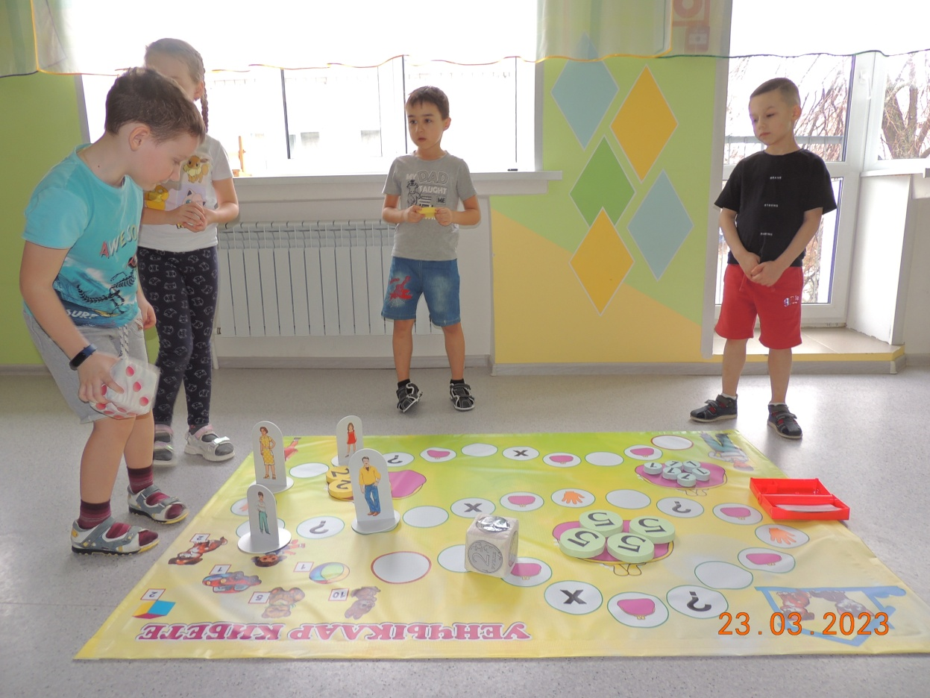
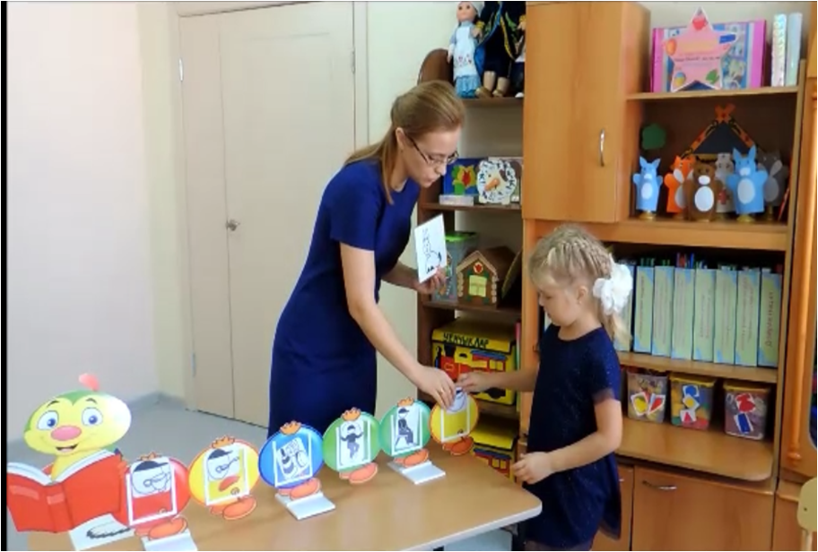
Татар теле буенча үткән материалны ныгыту өчен гамәлгә ашырылган безнең автор уеннарыбыз.
Рус телле балаларны татар теленә өйрәтү буенча дидактик уеннарны куллану «Говорим по-татарски» 3. М. Зарипова «Говорим по-татарски» укыту сыйфатын арттырырга мөмкинлек бирә, программа материалын яхшырак үзләштерергә ярдәм итә, татар теле лексикасын үзләштерергә, сөйләм материалын уен формасында ныгытырга, телгә карата кызыксынуны сакларга мөмкинлек бирә.

Slide 9
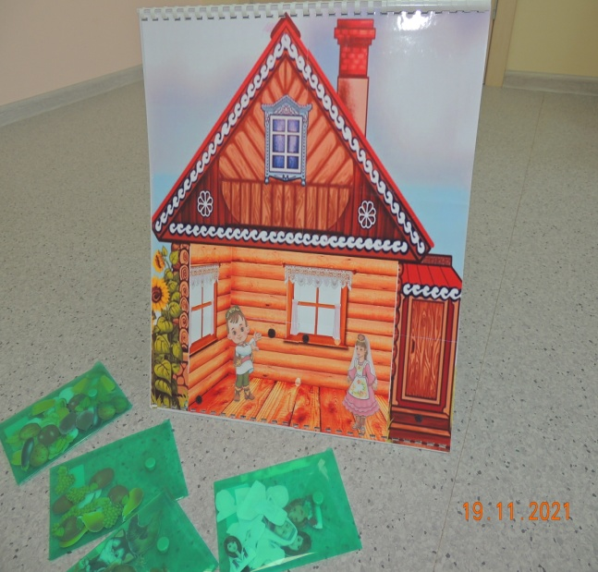
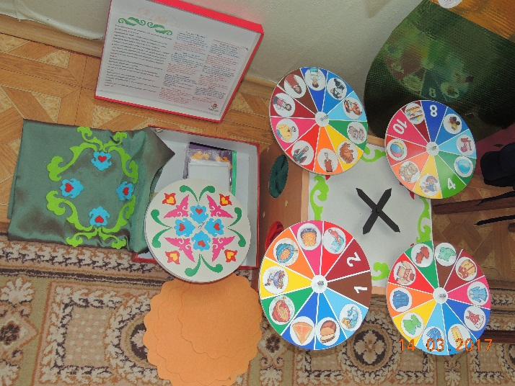
НАШИ АВТОРСКИЕ ИГРЫ ПО РЕАЛИЗАЦИИ УМК ПО ЗАКРЕПЛЕНИЮ ПРОЙДЕННОГО МАТЕРИАЛА НА ТАТАРСКОМ ЯЗЫКЕ
Использование дидактических игр в обучении русскоязычных детей татарскому языку по УМК З.М.Зариповой «Говорим по-татарски» позволяет повысить качество обучения, способствует лучшему усвоению программного материала, дает возможность усваивать лексику татарского языка, закрепить речевой материал в игровой форме, поддержать интерес к языку.

Slide 10
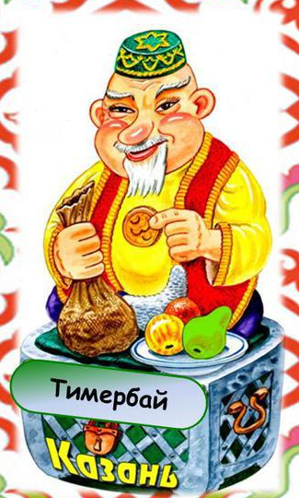
БАЛАЛАРНЫ ЧАКЫРАБЫЗ КҮҢЕЛЛЕ УЕНГА!!!
Күңелле уеннар-безнең балачак! Үзгәрешсез качкыннарны, аучыларны, салокларны кем хәтерләми? Кайчан алар барлыкка килде, кем уйлап тапкан бу уеннар? Бу сорауга бер җавап-алар халык тарафыннан, шулай ук әкиятләр һәм җырлар кебек үк, иҗат ителгән. Татар халык уеннарының күп гасырларга сузылган тарихы бар, алар безнең көннәргә кадәр сакланып калган, милли гореф-гадәтләрне үз эченә алган буыннан-буынга күчкән. Халык уеннары нигезендә без үз республикабызның, халкыбызның тормыш үзенчәлекләре, аның хезмәт эшчәнлеге, көнкүреше, гореф-гадәтләре, традицияләре, ышанулары белән таныштырабыз. Татар халык уеннарында юмор, мәзәкләр, ярыш дәрте күп; хәрәкәтләр төгәл һәм образлар, еш кына көтелмәгән күңелле мизгелләр, уеннар, җирәбә салу, көлке, мәзәкләр белән үрелеп бара. Алар үзләренең сәнгати матурлыкларын, эстетик әһәмиятен саклыйлар һәм кыйммәтле, кабатланмас уен фольклорын тәшкил итәләр.
Тимербай.
Уйнаучылар, кулга алынып, түгәрәк ясыйлар. Тимербайны сайлыйлар. Ул әйләнә үзәгендә була. Йөртүче ди:
Биш бала Тимербайда,
Күңелле, тату уйныйлар.
Елгада тиз коендык,
Табылдык, елыштык.
Яхшы итеп юынды
Матур итеп киенгән.
Ашамый да, эчми дә башладылар,
Кич белән урманга килеп җиттек.
Бер-берсенә караштык,
Менә шулай эшләделәр! Соңгы сүзләр белән " менә шулай» водящий ясый нинди дә булса хәрәкәт. Барысы да аны кабатларга тиеш. Аннары водящий сайлый кемне дә булса урынына үзен.

Slide 11
ПРИГЛАШАЕМ ДЕТВОРУ
НА ВЕСЕЛУЮ ИГРУ!!!
Веселые игры – наше детство! Кто не помнит неизменных пряток, ловишек, салочек! Когда они возникли, кто придумал эти игры? На этот вопрос один ответ - они созданы народом, так же как сказки и песни.
Татарские народные игры имеют многовековою историю, они сохранились и дошли до наших дней из глубокой старины, передавались из поколения в поколение, вбирая в себя лучшие национальные традиции. На основе народных игр мы знакомим с особенностями жизни своей республики, своего народа, его трудовой деятельностью, бытом, обычаями, традициями, верованиями. В татарских народных играх много юмора, шуток, соревновательного задора; движения точны и образны, часто сопровождаются неожиданными весёлыми моментами, заманчивыми и любимыми детьми считалками, жеребьёвками, потешками. Они сохраняют свою художественную прелесть, эстетическое значение и составляют ценнейший, неповторимый игровой фольклор.
Тимербай.
Играющие, взявшись за руки, делают круг. Выбирают водящего – Тимербая. Он становится в центре круга.
Водящий говорит:
Пять детей у Тимербая,
Дружно, весело играют.
В речке быстрой искупались,
Нашалились, наплескались.
Хорошенечко отмылись
И красиво нарядились.
И ни есть, ни пить не стали,
В лес под вечер прибежали.
Друг на друга поглядели,
Сделали вот так!
С последними словами «Вот так» водящий делает какое-нибудь
движение. Все должны повторить его.
Затем водящий выбирает кого-нибудь вместо себя.

Slide 12
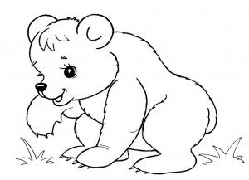
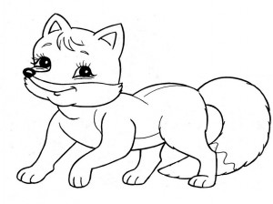
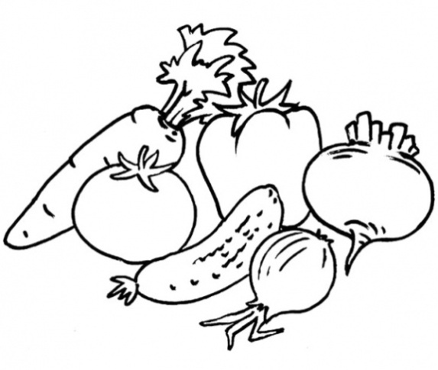
ВОЛШЕБНЫЕ КАРАНДАШИ
«РАСКРАСЬ И НАЗОВИ НА ТАТАРСКОМ ЯЗЫКЕ»
ТЫЛСЫМЛЫ КАРАНДАШЛАР
«Буя ҺӘМ ТАТАР ТЕЛЕНДӘ АТА»

